Slide 1

Дистанционное обучение
Интернет-технологии в образовании

Slide 2
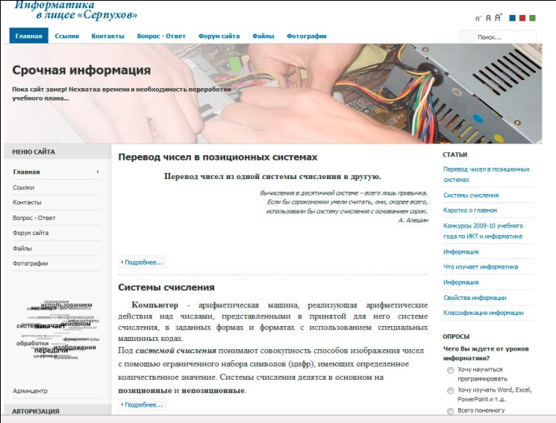
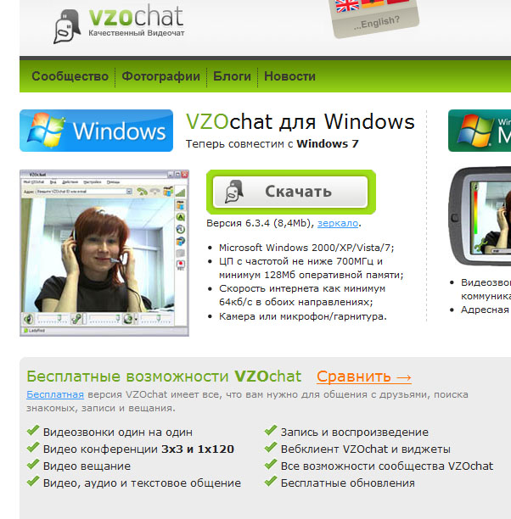
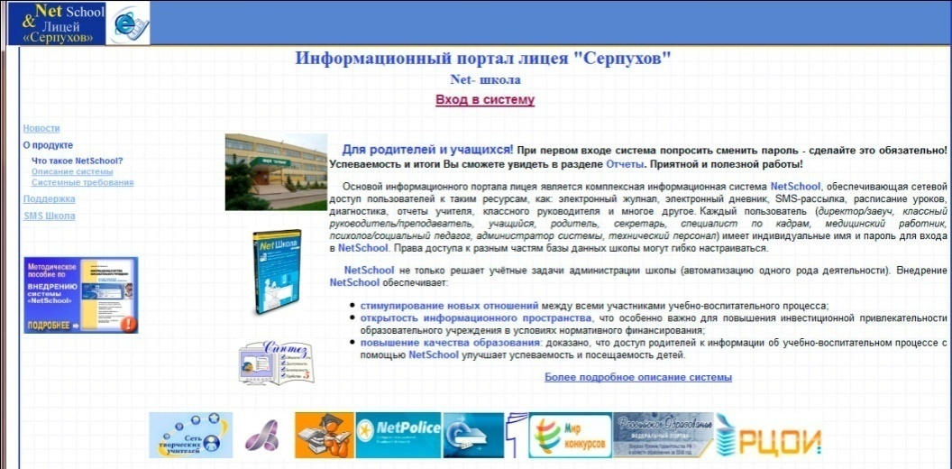
Способы организации ДО
Образовательный WEB сайт
WEB конференция
Комплексная информационная система

Slide 3
Образовательный WEB сайт
Требования к пользователям:
Наличие у каждого участника обучения ПК и подключения к Интернет.
Наличие у преподавателя навыков создания WEB сайтов.
Умение работать с электронной почтой.

Slide 4
Образовательный WEB сайт
Контентное содержание:
Статьи по тематики образовательных курсов.
Ссылки на полезные ресурсы в Интернет.
Система регистрации слушателей.
Обратная связь (гостевая, контактная информация, форум).
Файловый архив с заданиями, учебной и методической литературой.
Тестовая система для организации самооценки.

Slide 5
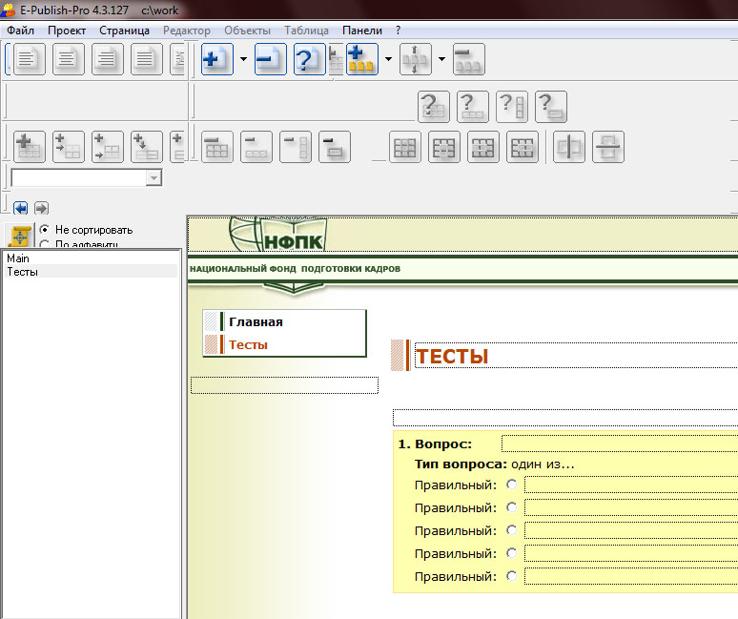
Образовательный WEB сайт
Программное обеспечение
1. Конструктор школьных сайтов.

Slide 6
Конструктор школьных сайтов
Для начала работы достаточно 45 минут вводного курса.
Прост в использовании.
Бесплатен для образовательных учреждений.
Позволяет создавать сайты различной тематики (есть шаблоны страниц для создания тестов).
Не требуется знания WEB программирования.

Slide 7
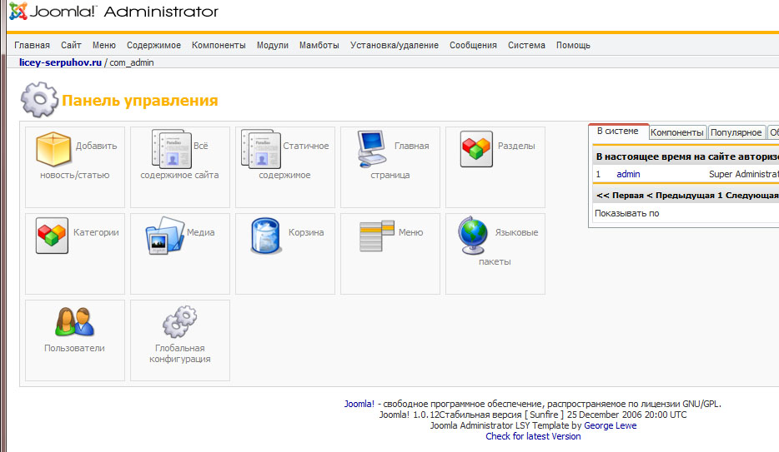
Образовательный WEB сайт
Программное обеспечение
2. Система управления контентом (CMS)Joomla

Slide 8
CMS Joomla
Позволяет создавать динамические сайты различного направления.
Имеется большое количество модулей для организации контента и управления пользователями.
Есть дистанционные и видео курсы по освоению работы в системе.
Управлять сайтом можно с любого компьютера, подключенного к Интернет.
Бесплатное ПО.

Slide 9
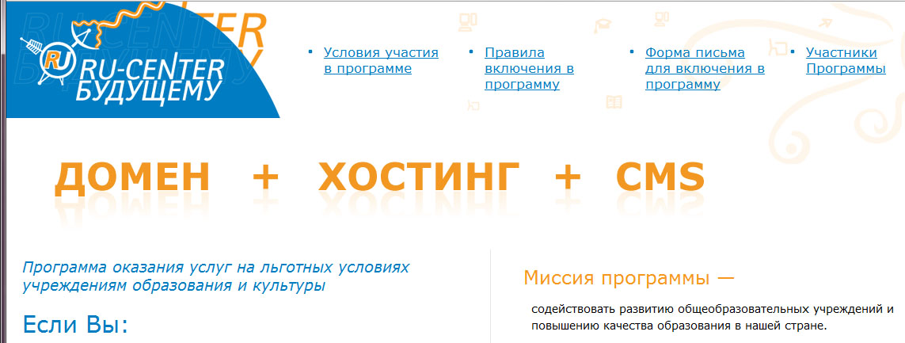
Образовательный WEB сайт
Регистрация доменного имени в зонах второго уровня (.ru, .net, .com, .рф (скоро) ) и получение бесплатного хостинга:
http://www.edu.nic.ru/

Slide 10
Справка
Хо́стинг (hosting) — услуга по предоставлению дискового пространства для физического размещения информации на сервере, постоянно находящемся в сети.

Slide 11
Образовательный WEB сайт
Организация долговременных курсов.
Возможность коррекции курсов.
Добавление курсов.
Организация обучения большого количества слушателей
Высокая мотивация к обучению.
Обработка большого количества корреспонденции.
Время на создание и сопровождение курсов.

Slide 12



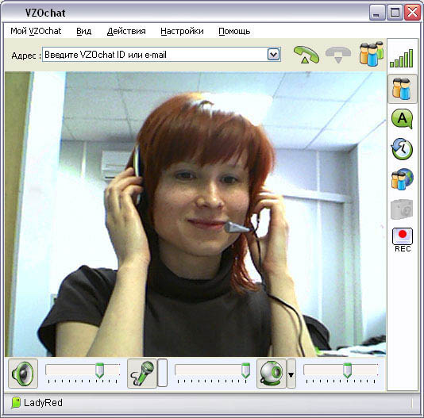
WEB конференция
Требования :
Наличие ПК, подключенного к Интернет.
WEB камера.
Микрофон.
Акустические колонки
Программа для организации конференции (VZOchat).
Проектор.
Экран.

Slide 13
WEB конференция
Рекомендации:
Интернет-соединение использовать высокоскоростное.
WEB камера и микрофон должны быть с удлинителем 3-5 метров.
WEB камера нужна с разрешением 1024*768 (не ниже).
Не рекомендуется использование обычных видеокамер (слишком большой видеопоток)
Микрофон использовать не компьютерный, а профессиональный (качество звука должно быть хорошее).

Slide 14
VZOchat
VZOchat – бесплатная программа для видео-, аудио-общения и передачи текстовых сообщений.
Высокое качество видео даже на слабых каналах и при использовании камер с низким разрешением.
Возможность работать через прокси-серверы и файрволлы.
Поддержка полноэкранного видео.

Slide 15

VZOchat
http://vzochat.com/ru

Slide 16
WEB конференция
Обучение происходит в режиме реального времени.
Слушатели могут находиться в разных учреждениях.
Есть возможность общения с преподавателем.
Проведение таких занятий как лекции, конференции, семинары.
Наличие качественной Интернет-линии.
Необходимость дополнительного оборудования.

Slide 17
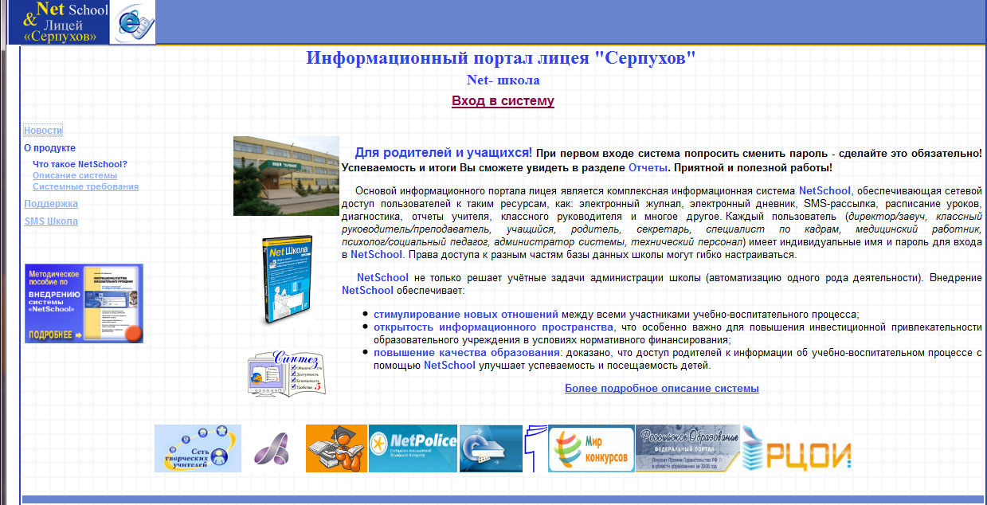
Комплексная информационная система
Net – школа как дистанционная среда образования для школы и не только…

Slide 18
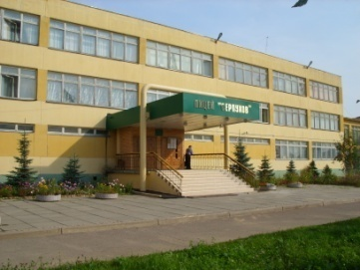
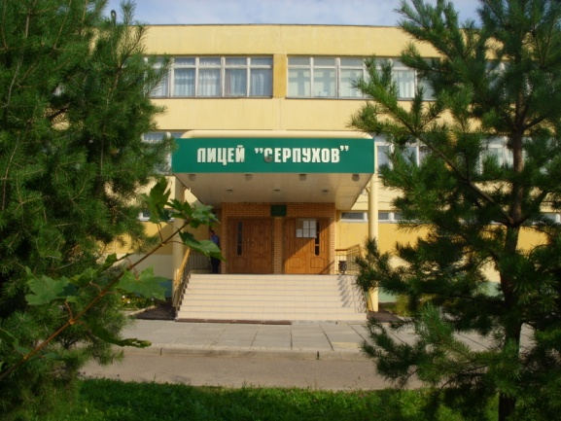
Комплексная информационная система
Школы и домашние пользователи получают доступ в Интернет
(и в муниципальный Интранет)
ИНТЕРНЕТ

Slide 19
Личный портфолио

Slide 20
Ведение проектной деятельности

Slide 21
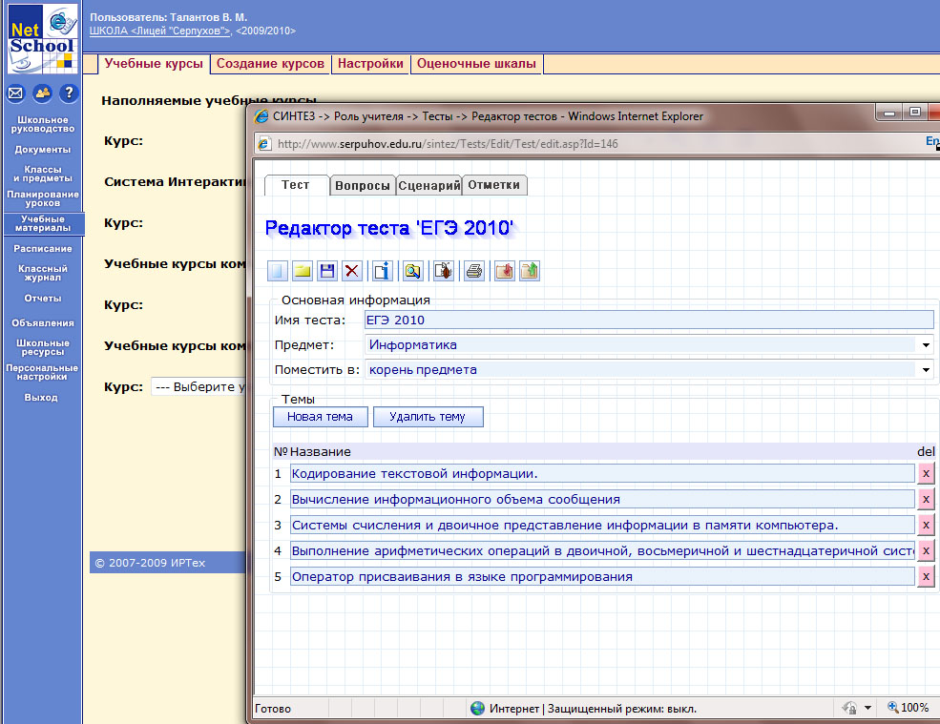
Интеграция учебных курсов, пособий, создание тестов

Slide 22
Ведение проектной деятельности

Slide 23

Архитектура системы Сетевой Город. Образование.
Сервер Управления
образования
Классный журнал
Администрация школы
Расписание
Календарно-тематическиепланы
УЧЕБНЫЕ КУРСЫ
Преподаватели
База
данных
Почта, форум, объявления
Учащиеся
Учебные курсы
Нормативная документация
Родители
Отчеты
Специалисты
Управления образования

